Slide 1
TEDEN OTROKA 4.razredi

Slide 2
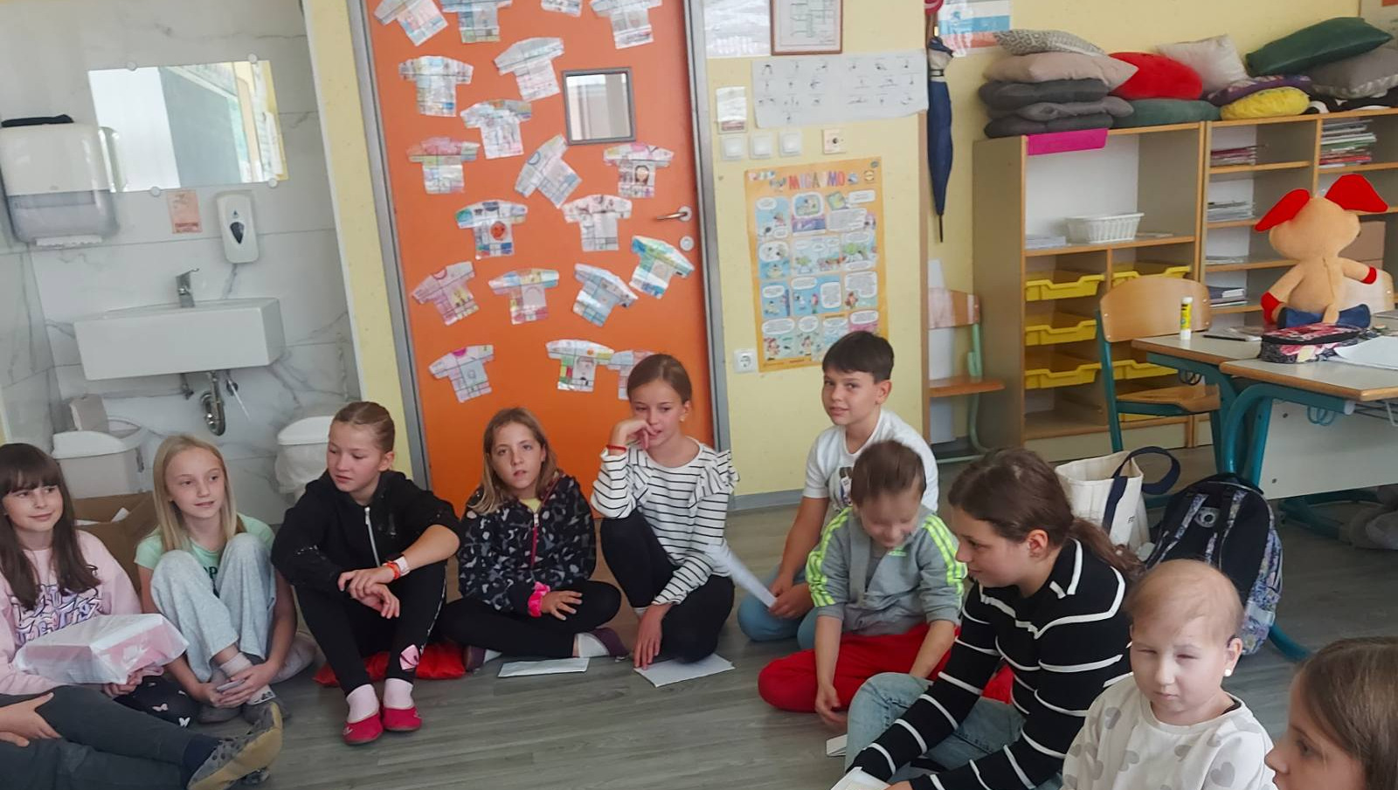
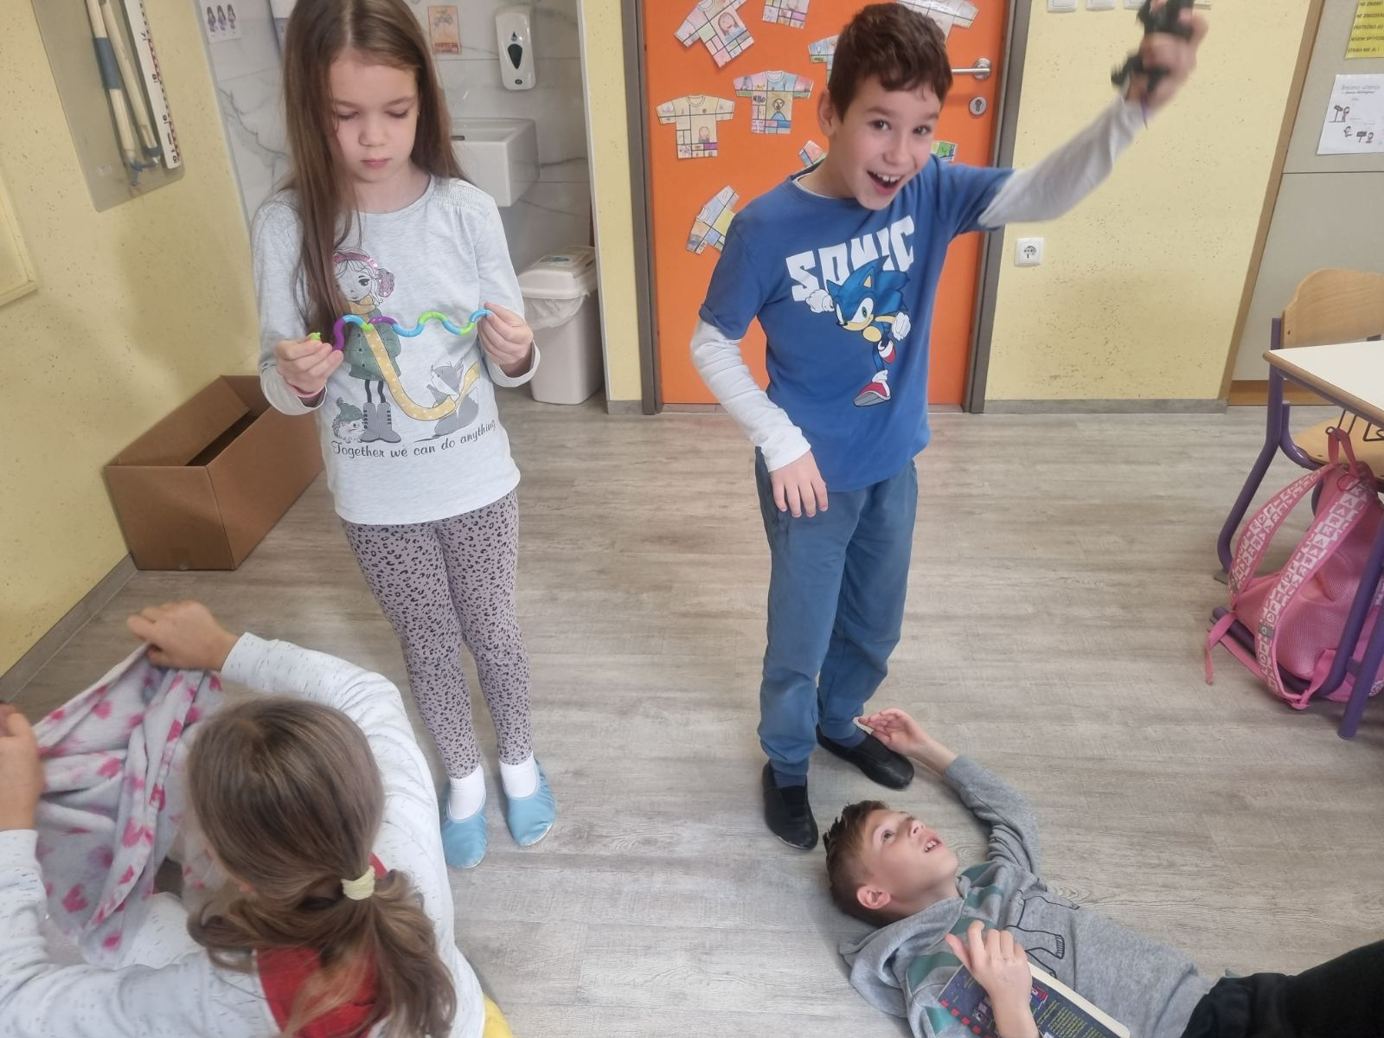
V tednu od 7.10.-11.10 smo obeležili teden otroka tako, da smo se posvetili prijateljskim medsebojnim odnosom, igrali smo se igro skrivnega prijatelja, igrali razne družabne igre, spoznali pesem Zgodba o prijateljstvu, v petek smo se igrali s svojimi igračami…in še marsikaj….
Notes:
OPOMBA: Če želite spremeniti sliko na tem diapozitivu, jo izberite in izbrišite. Nato kliknite ikono za vstavljanje slike v označbi mesta, da vstavite svojo sliko.

Slide 3
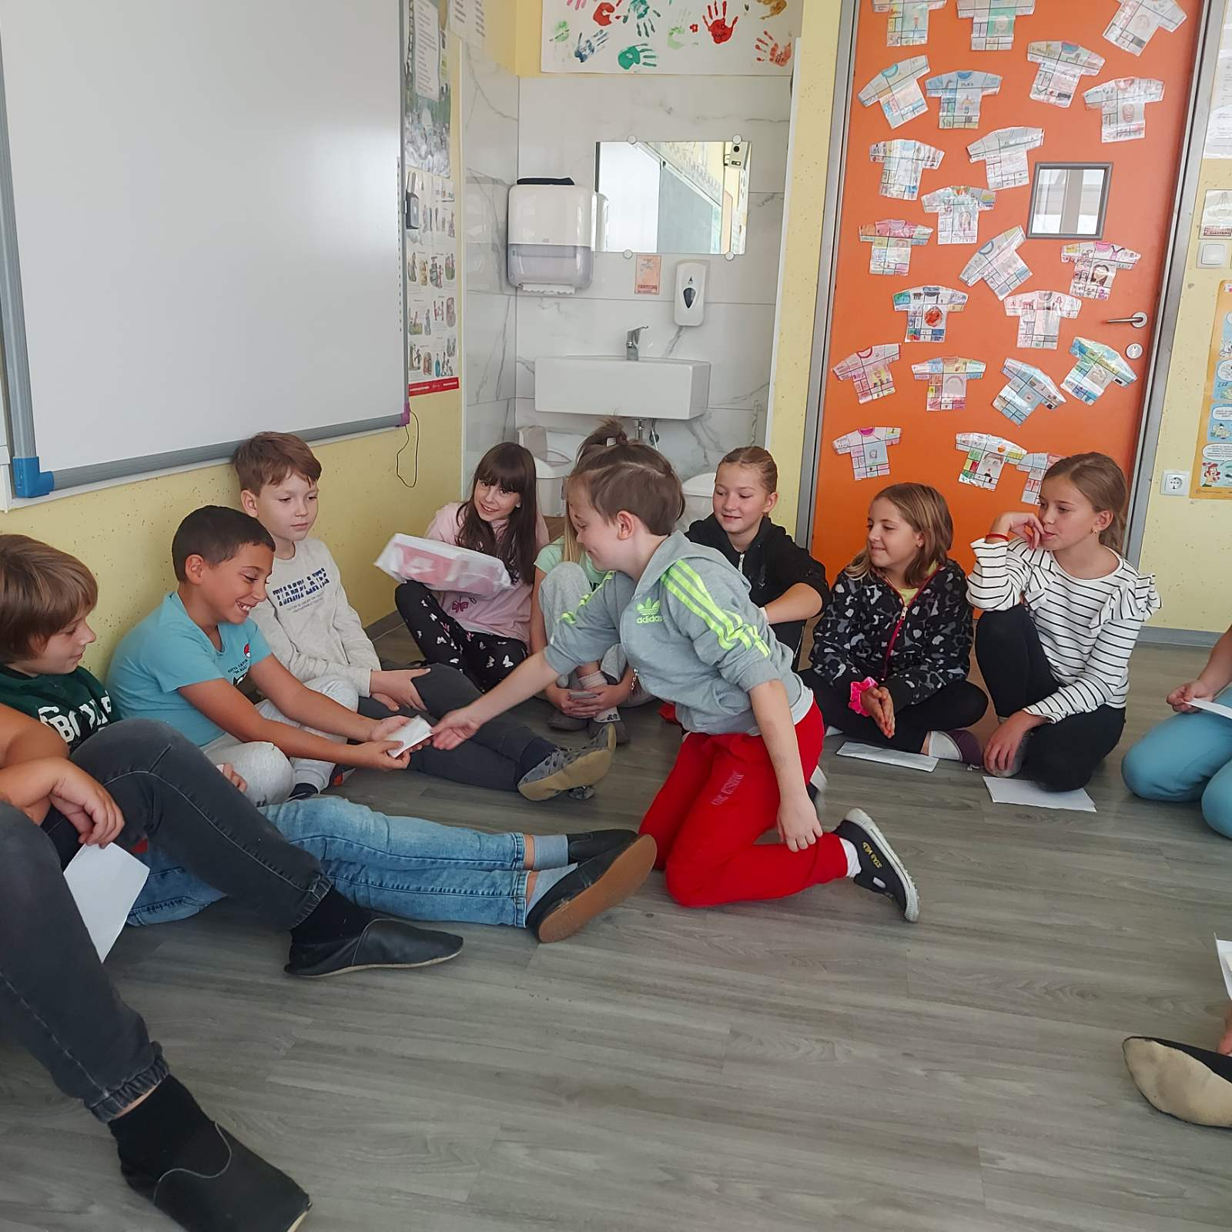
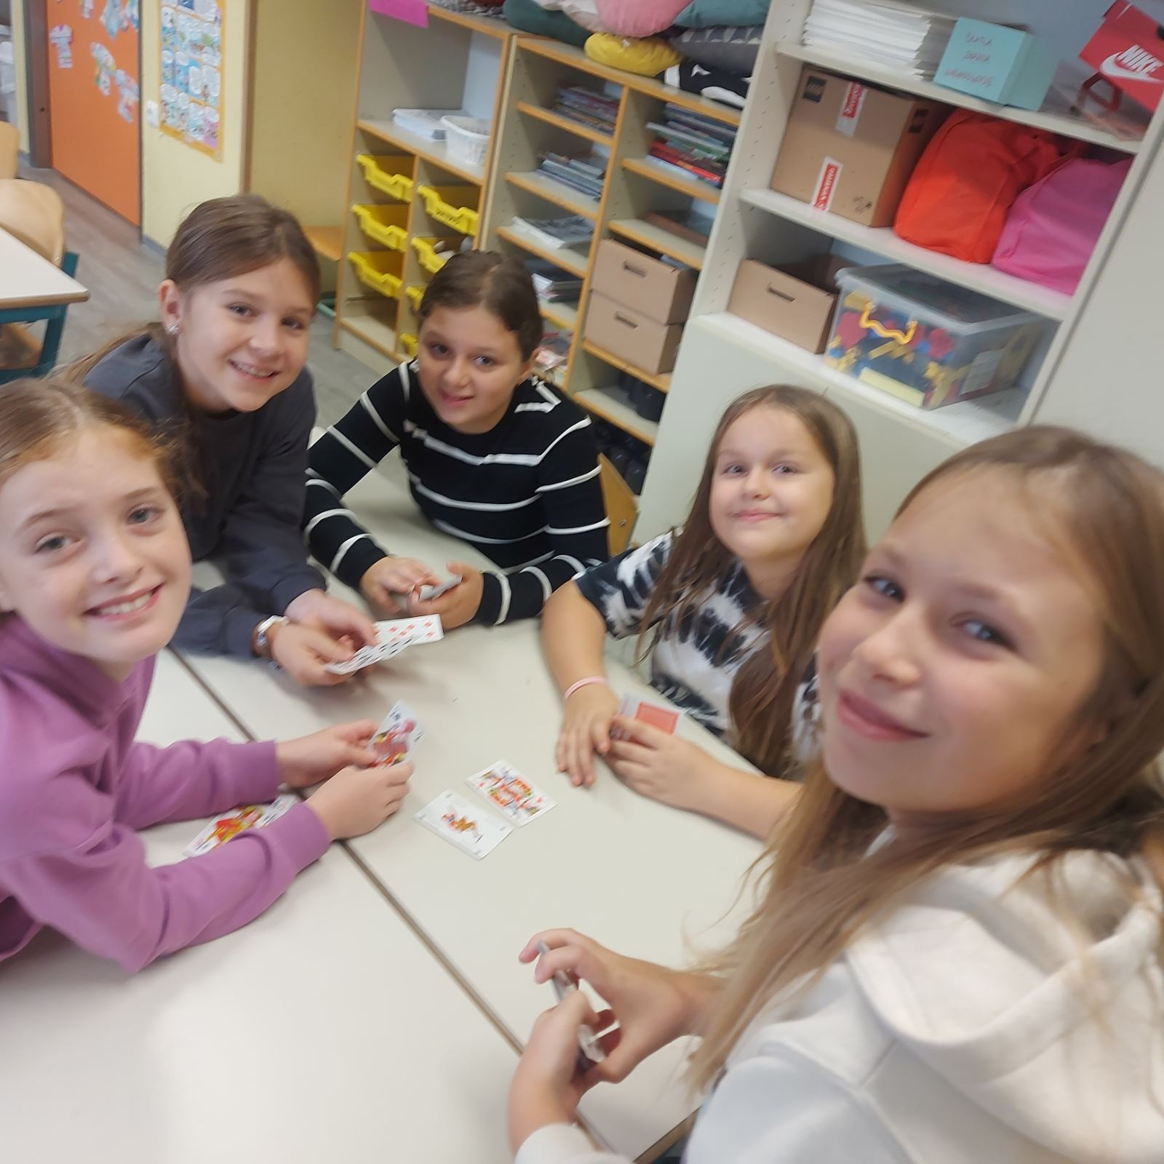
Notes:
OPOMBA: Če želite spremeniti sliko na tem diapozitivu, jo izberite in izbrišite. Nato kliknite ikono za vstavljanje slike v označbi mesta, da vstavite svojo sliko.

Slide 4
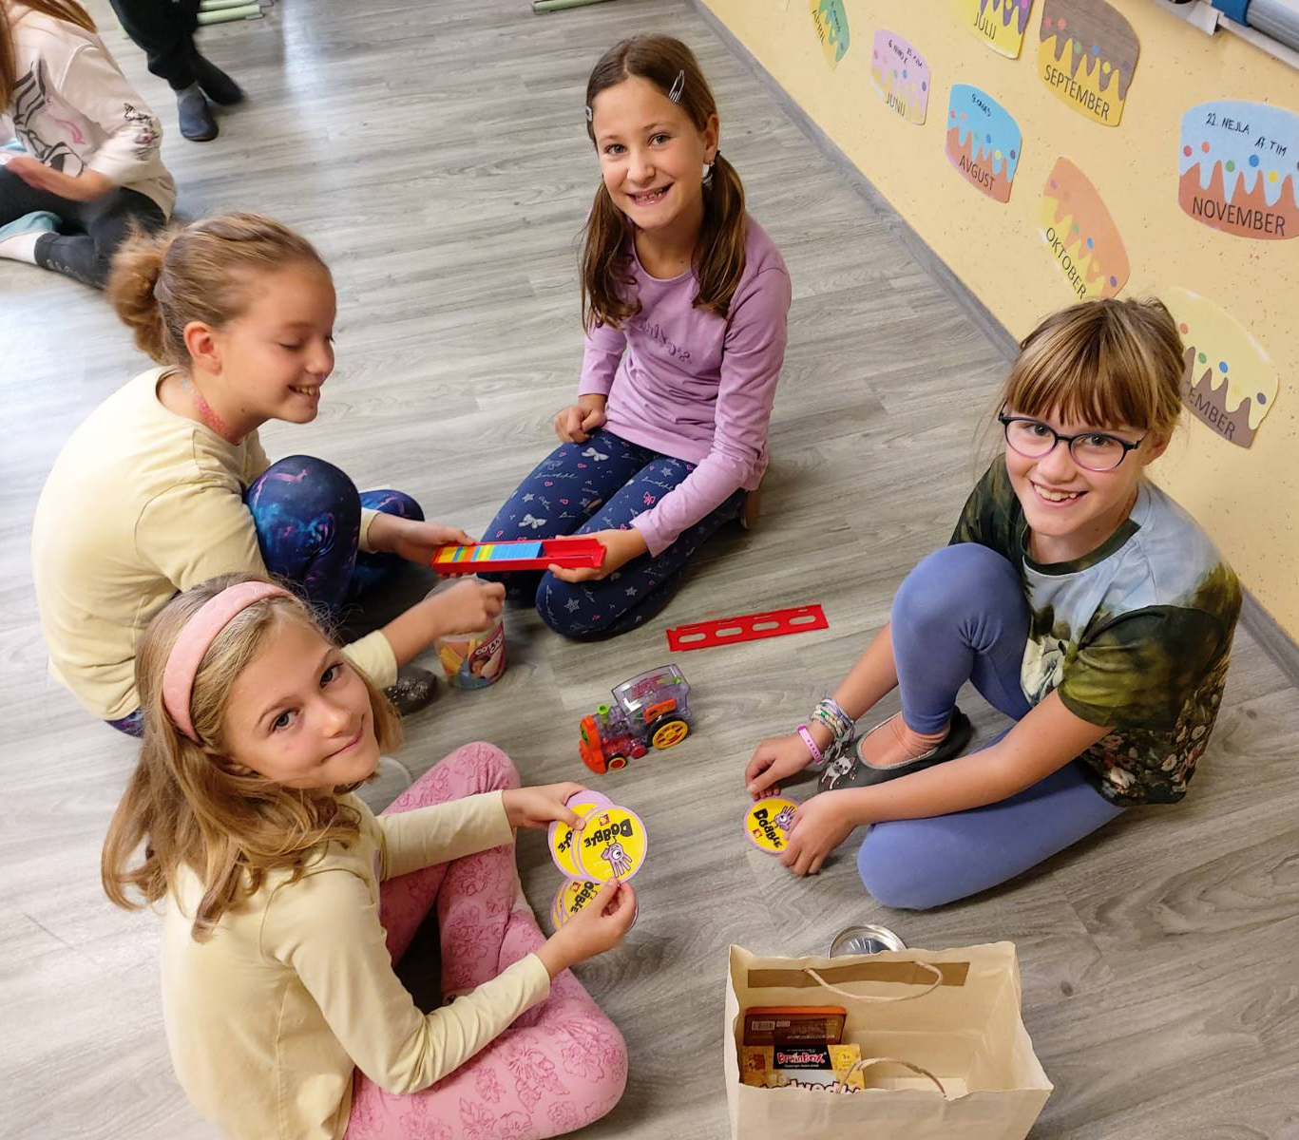
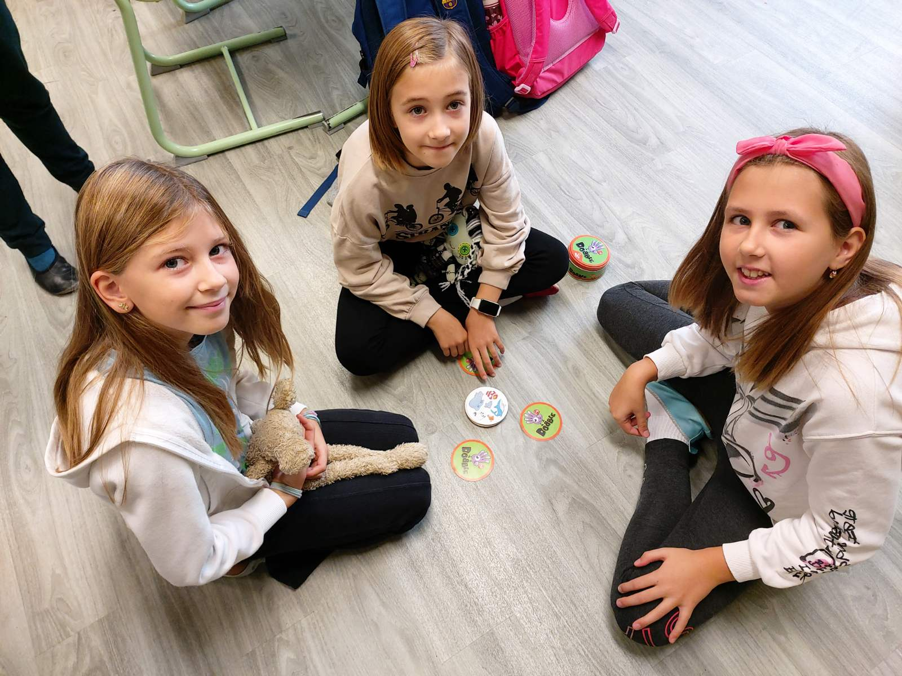
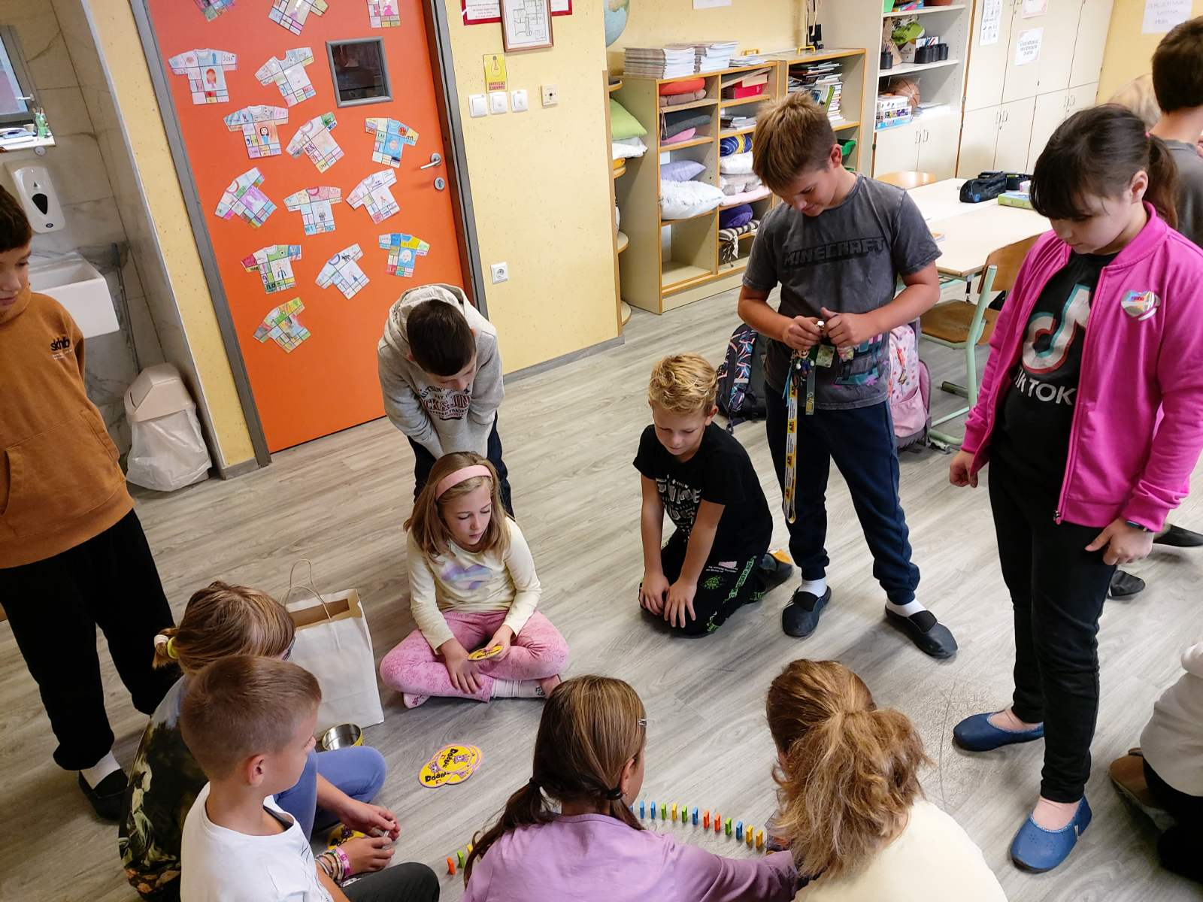

Slide 5
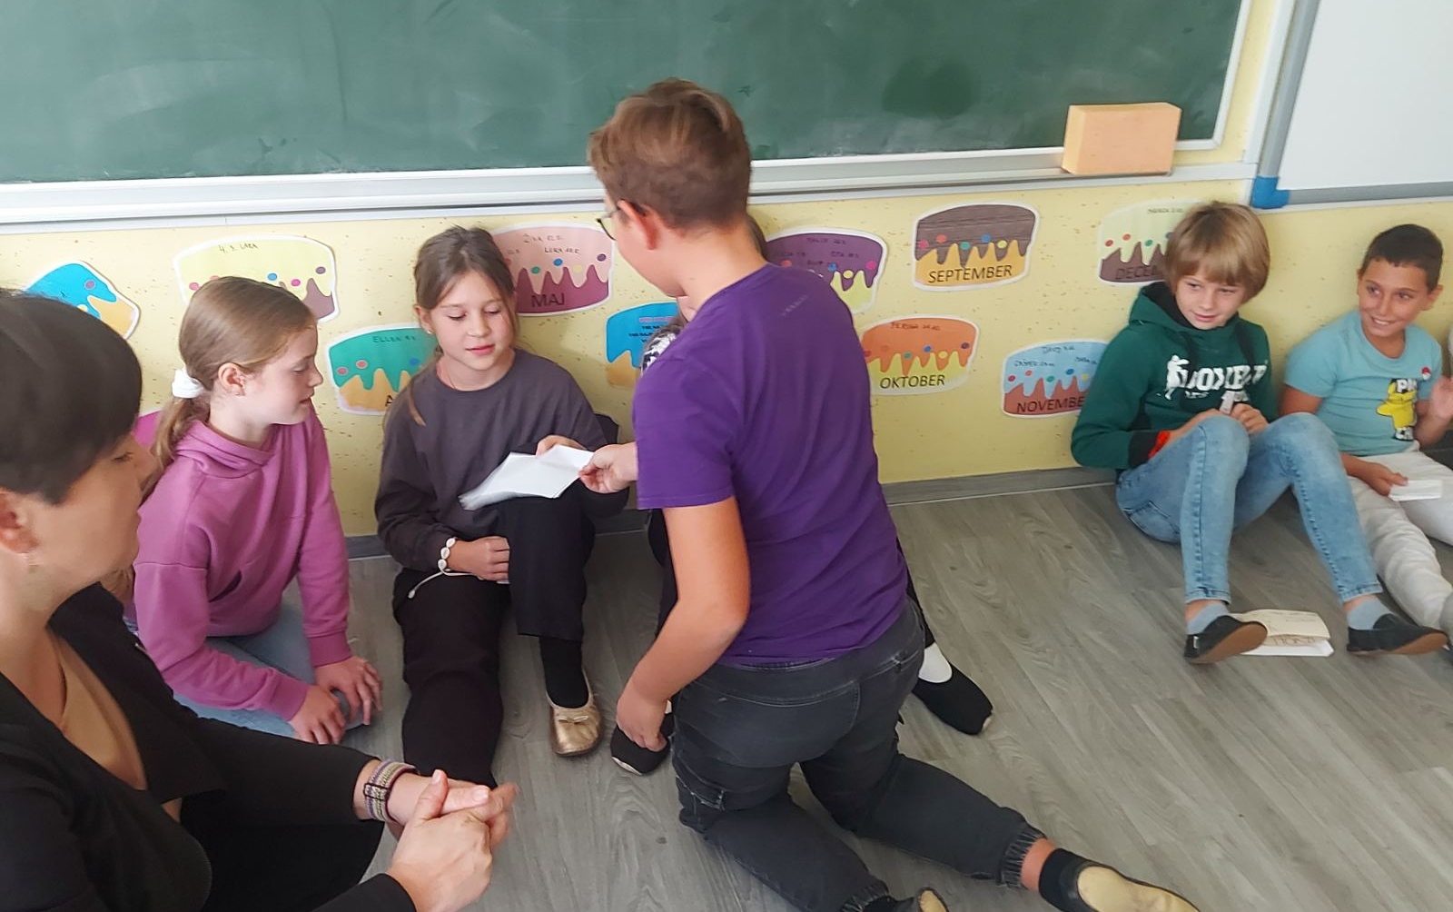
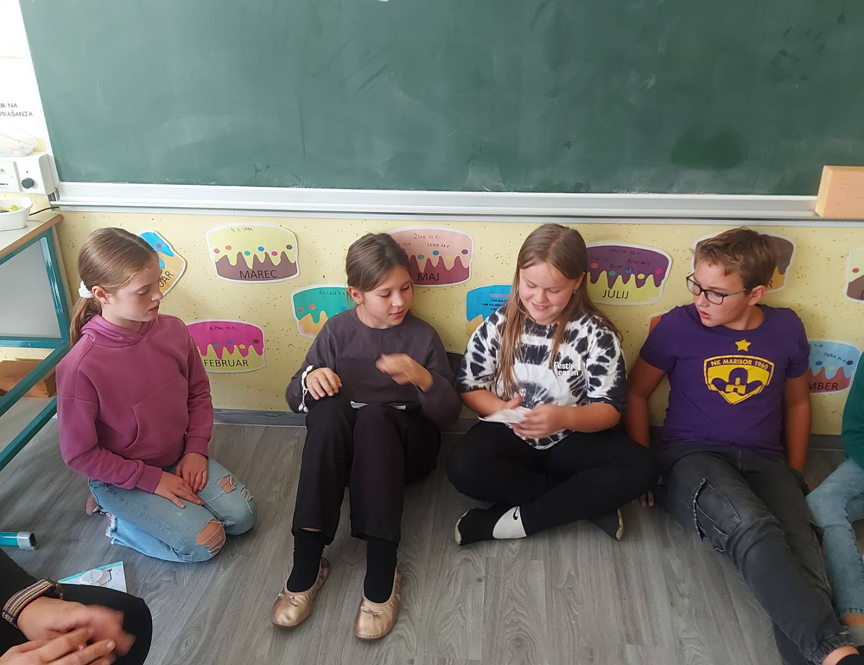
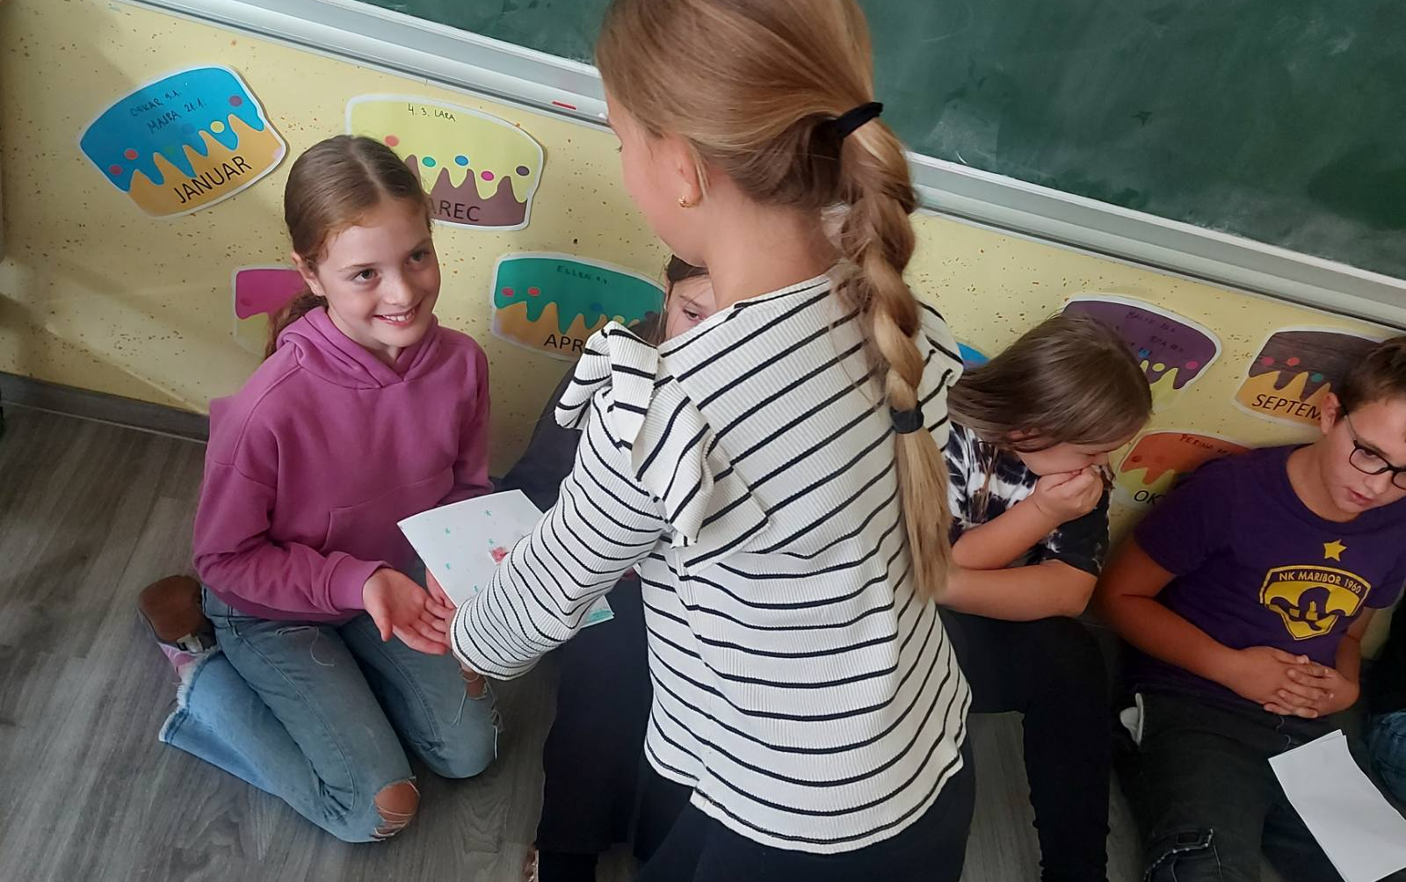
Notes:
OPOMBA: Če želite spremeniti sliko na tem diapozitivu, jo izberite in izbrišite. Nato kliknite ikono za vstavljanje slike v označbi mesta, da vstavite svojo sliko.

Slide 6
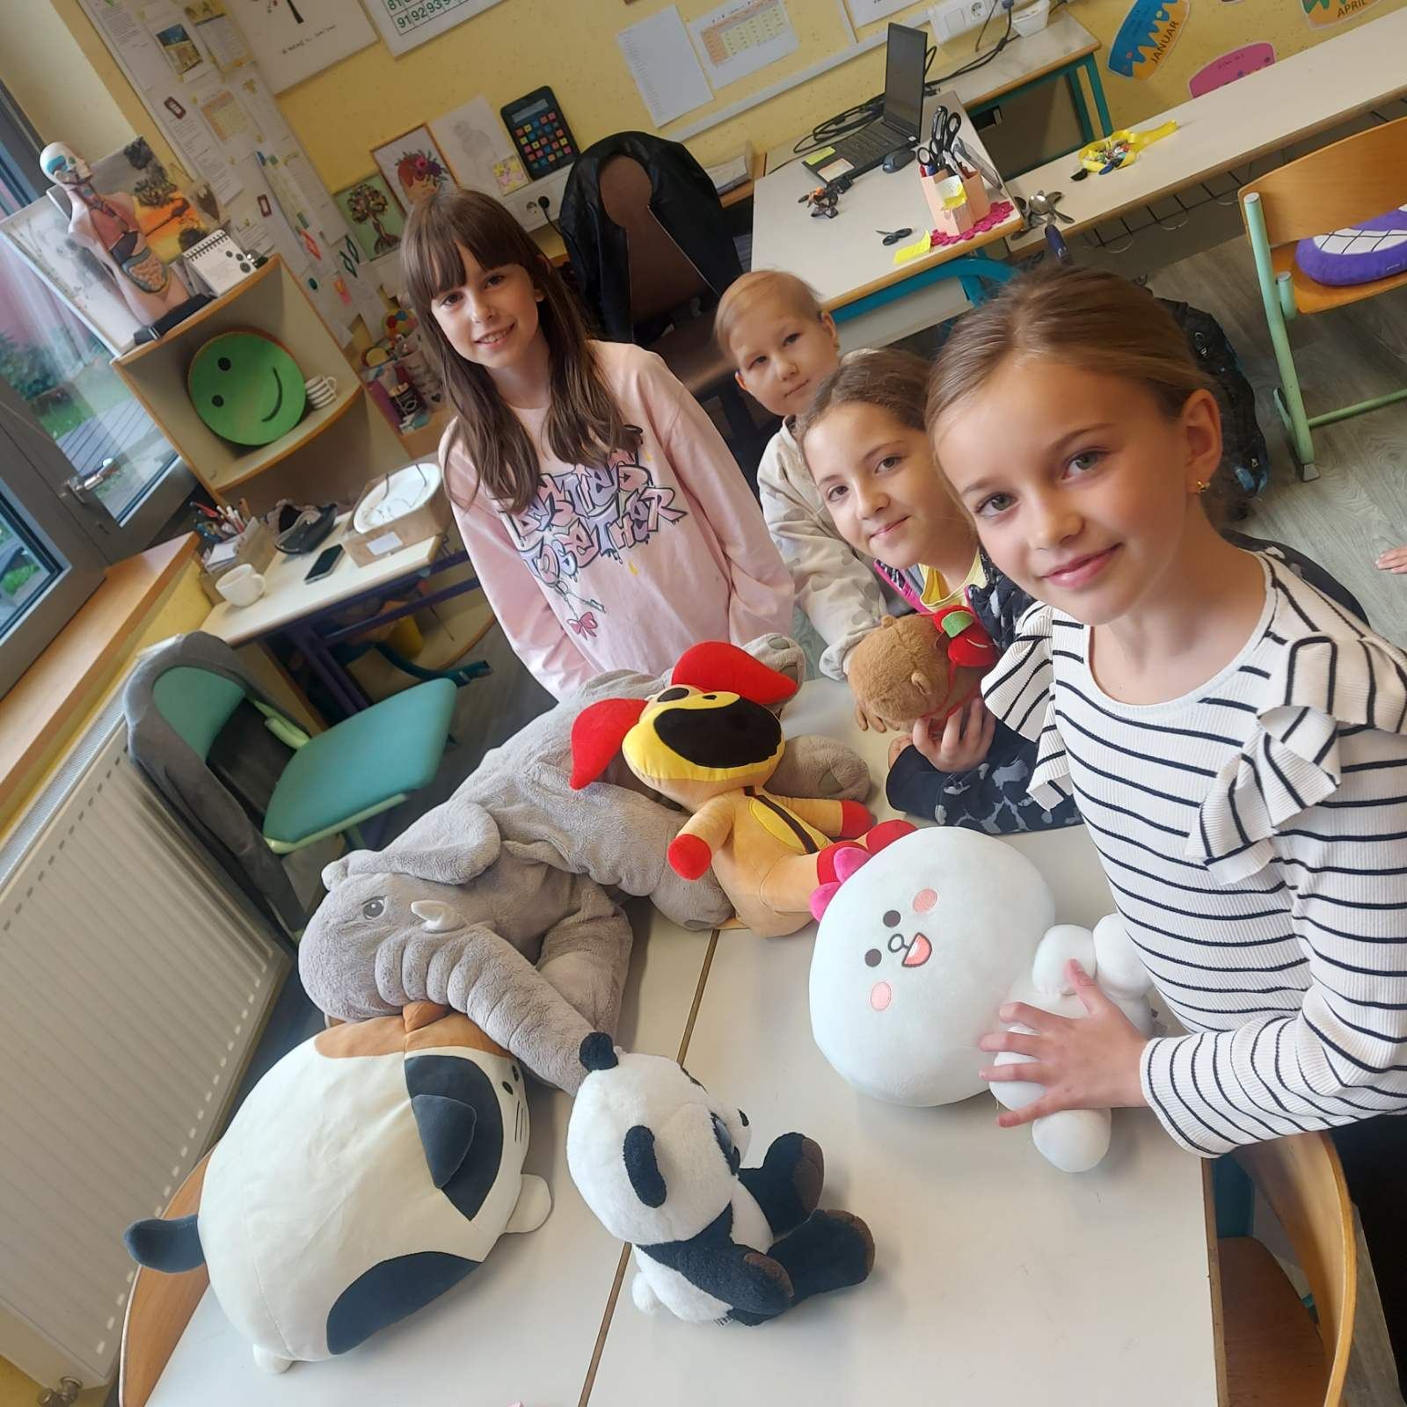
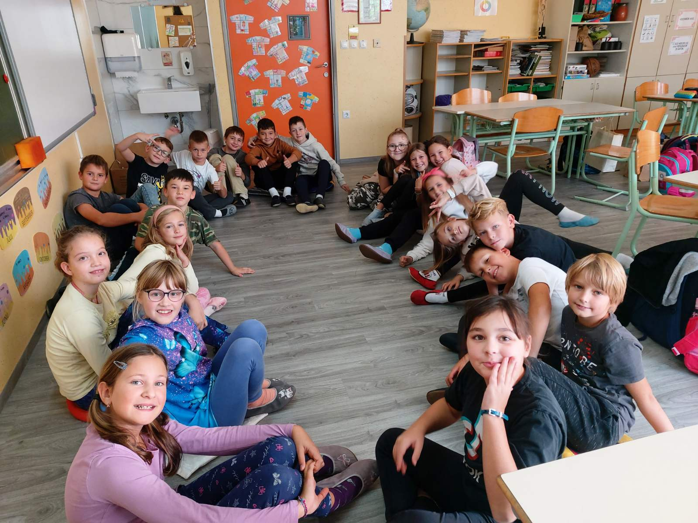

Slide 7
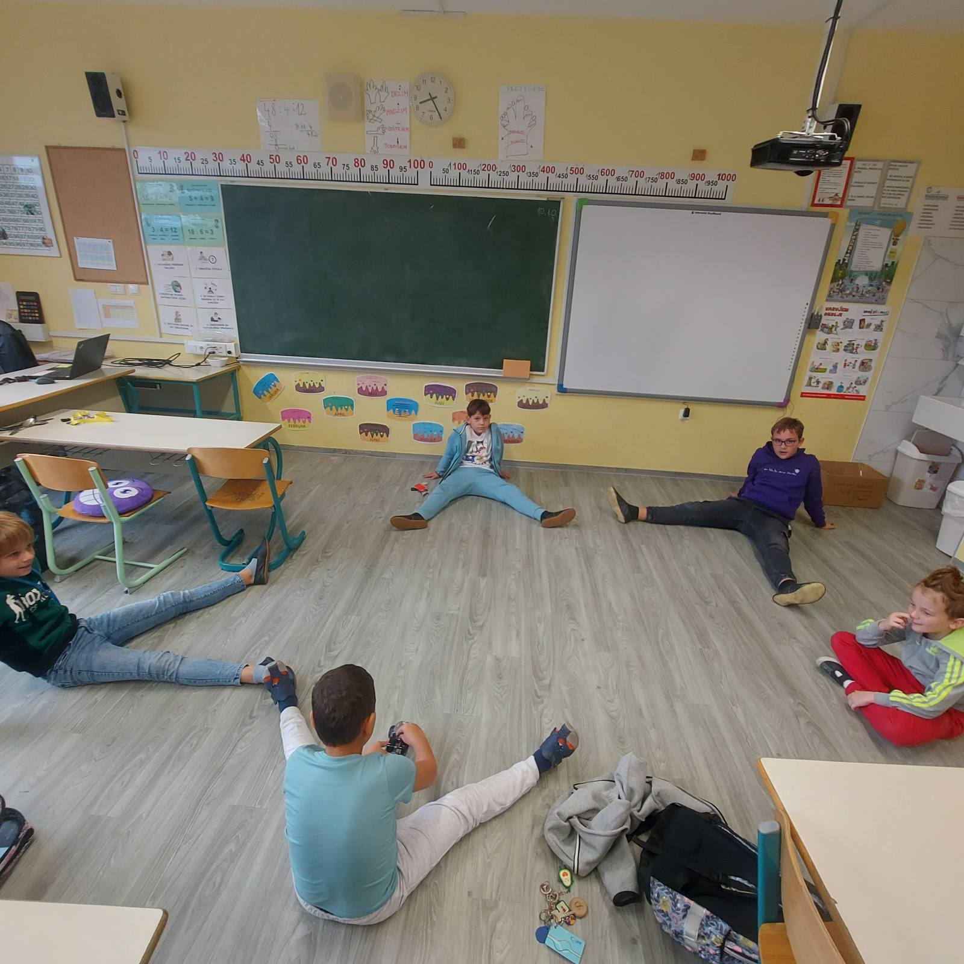
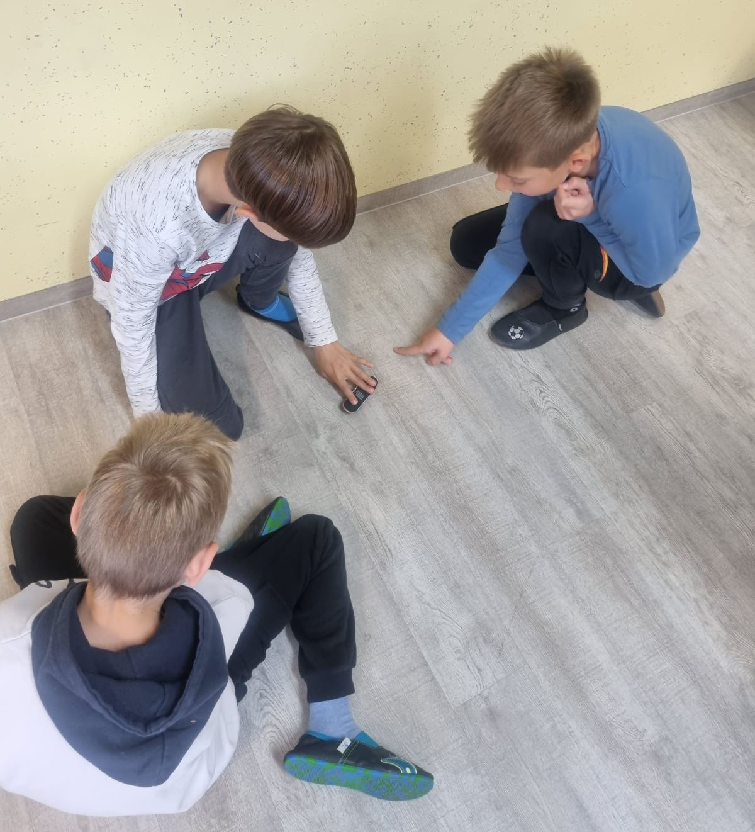
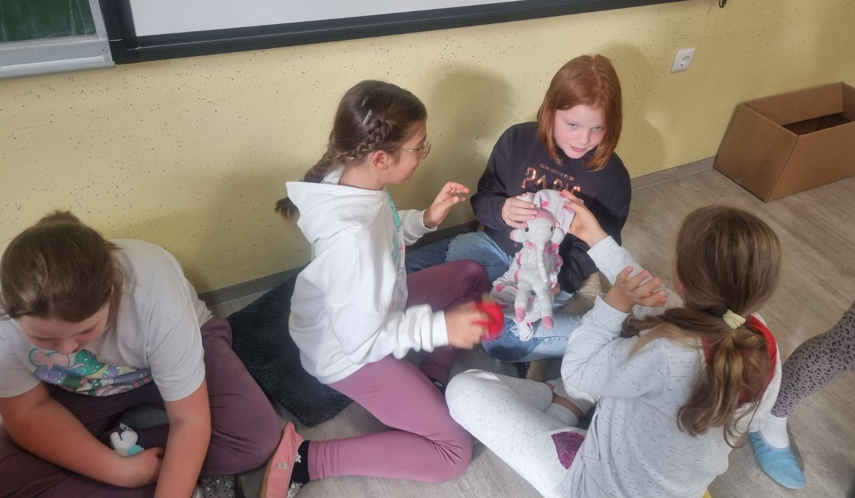

Slide 8
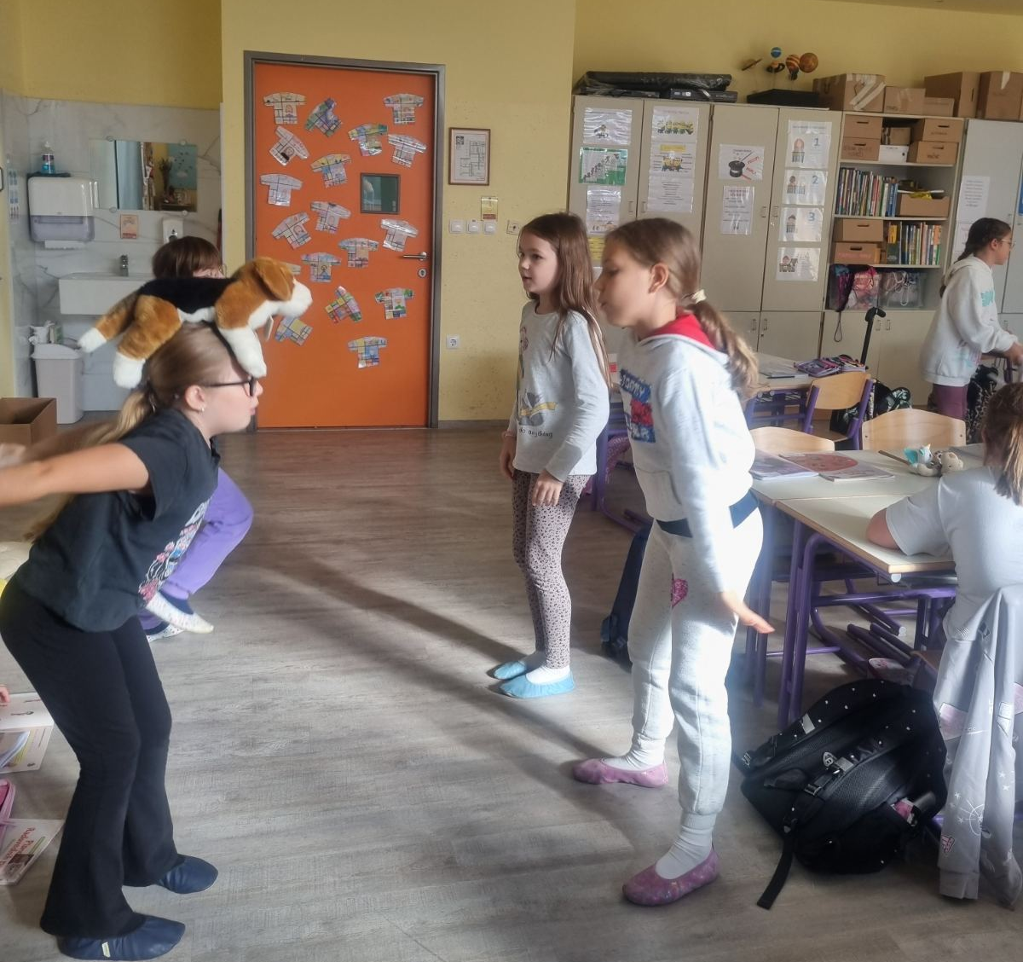
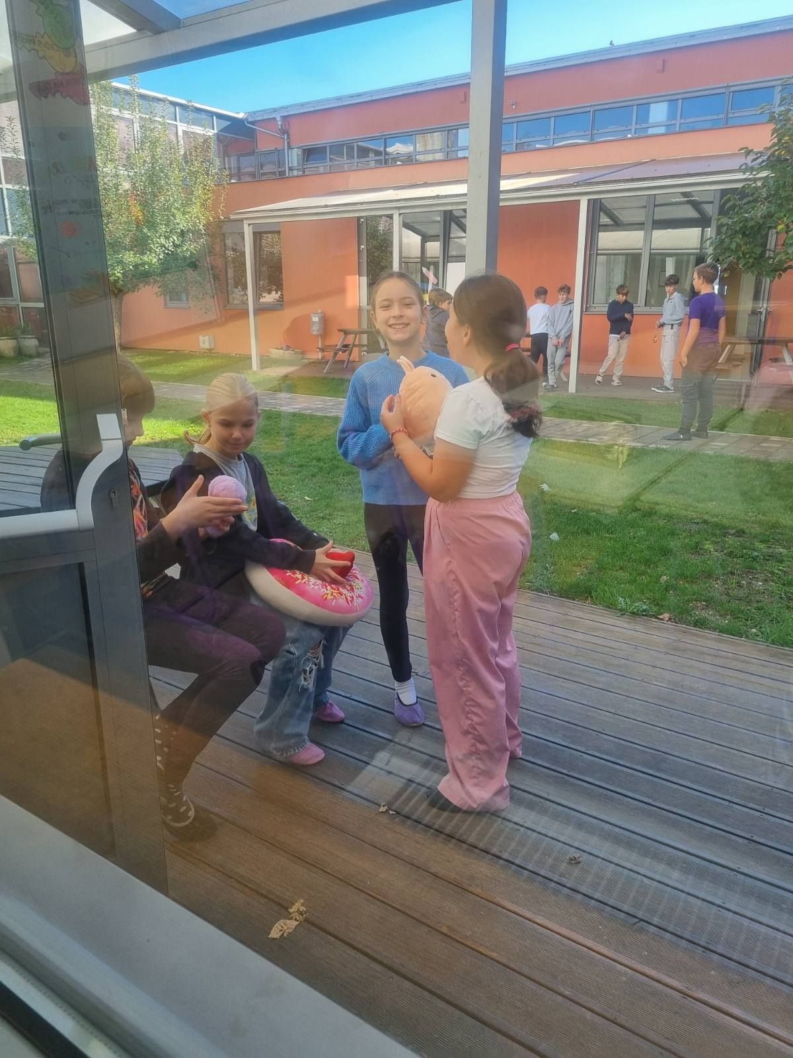

Slide 9
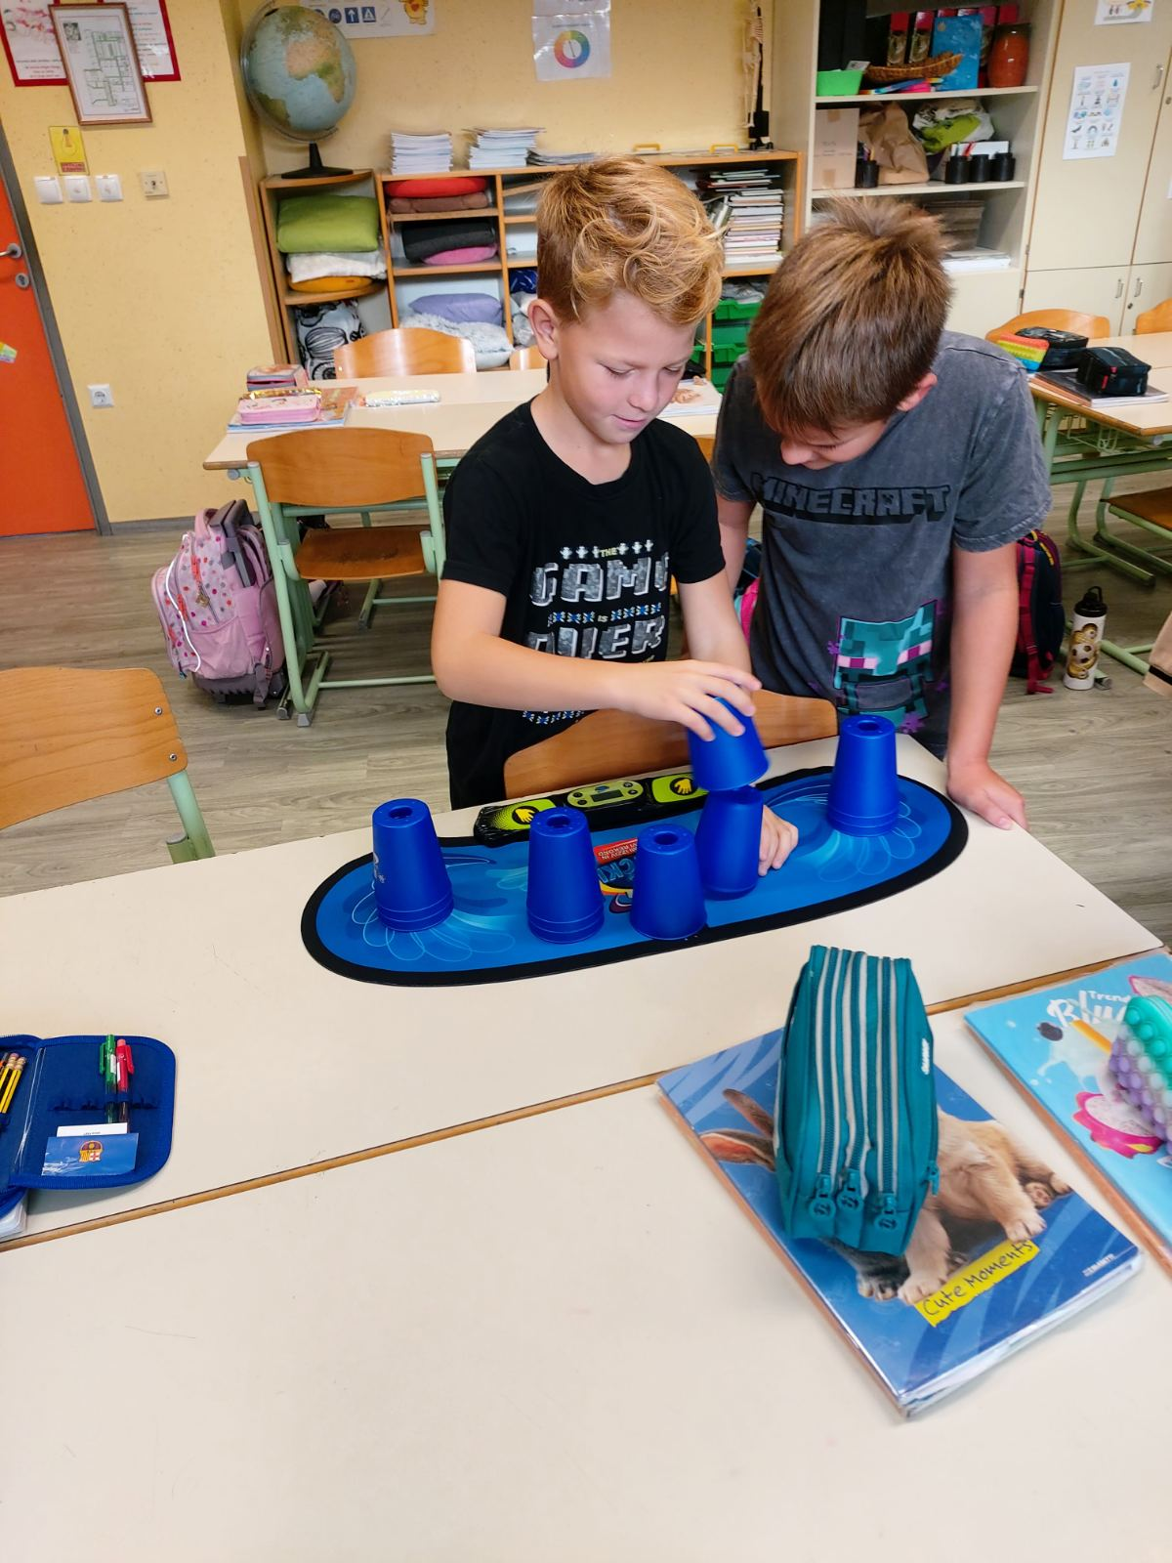
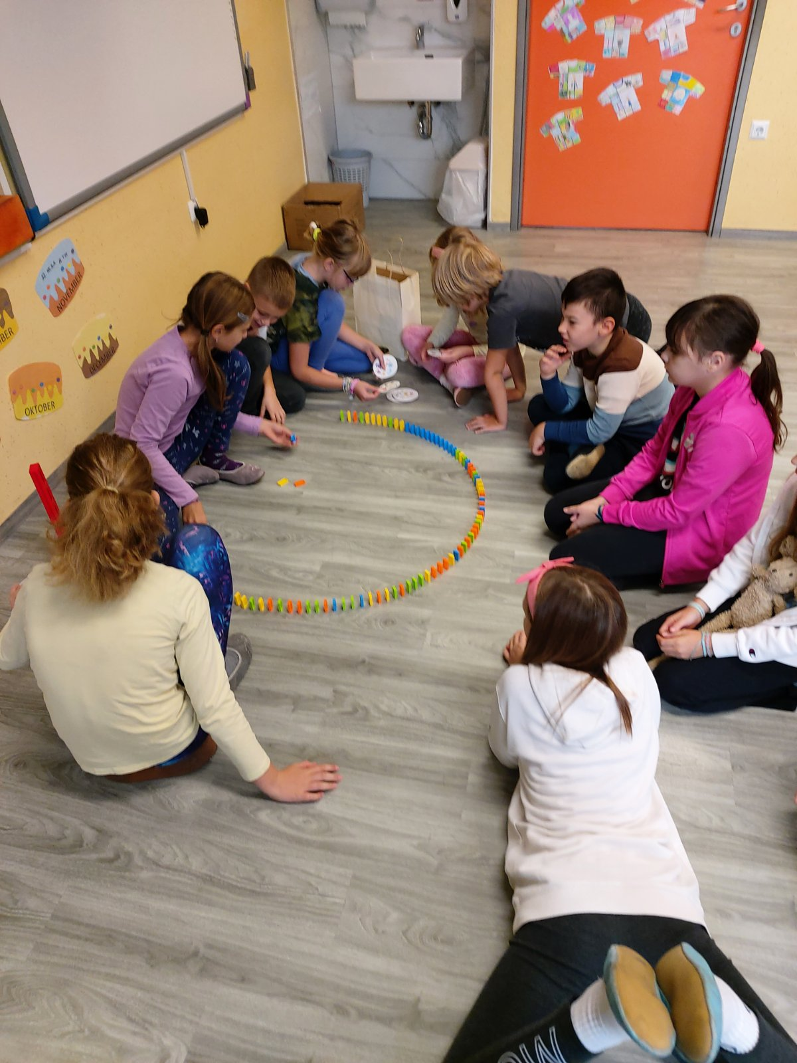

Slide 10
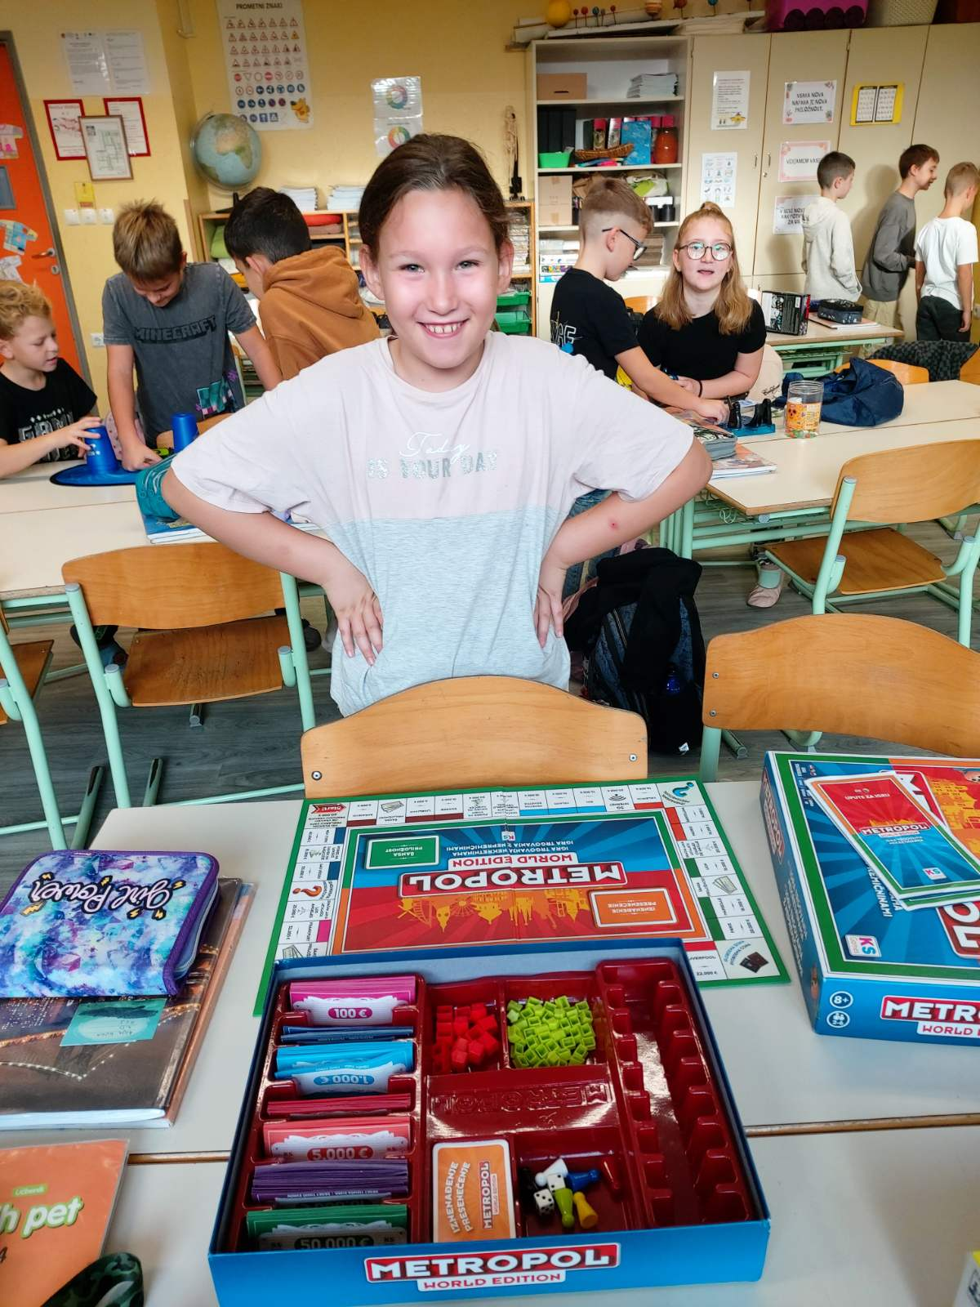
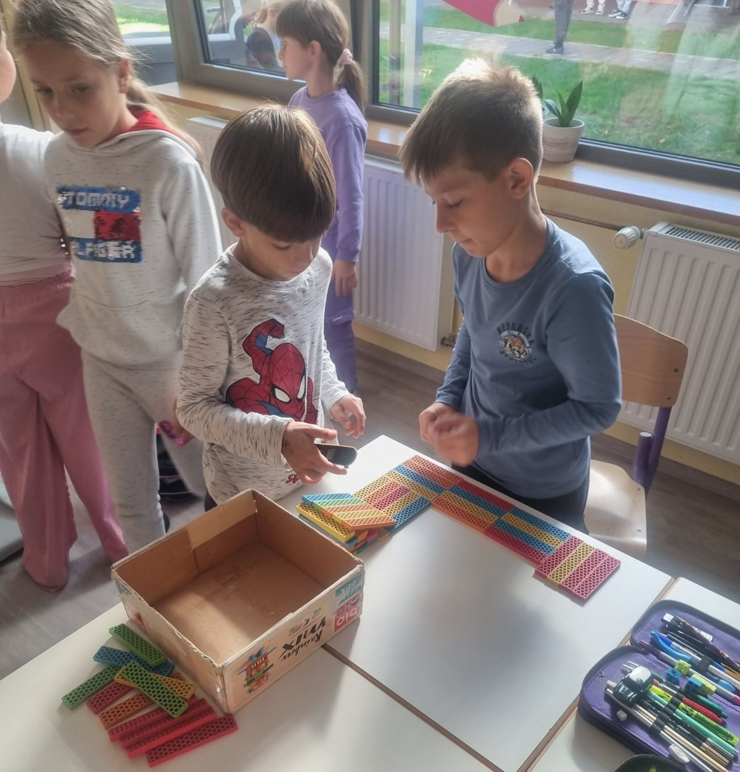
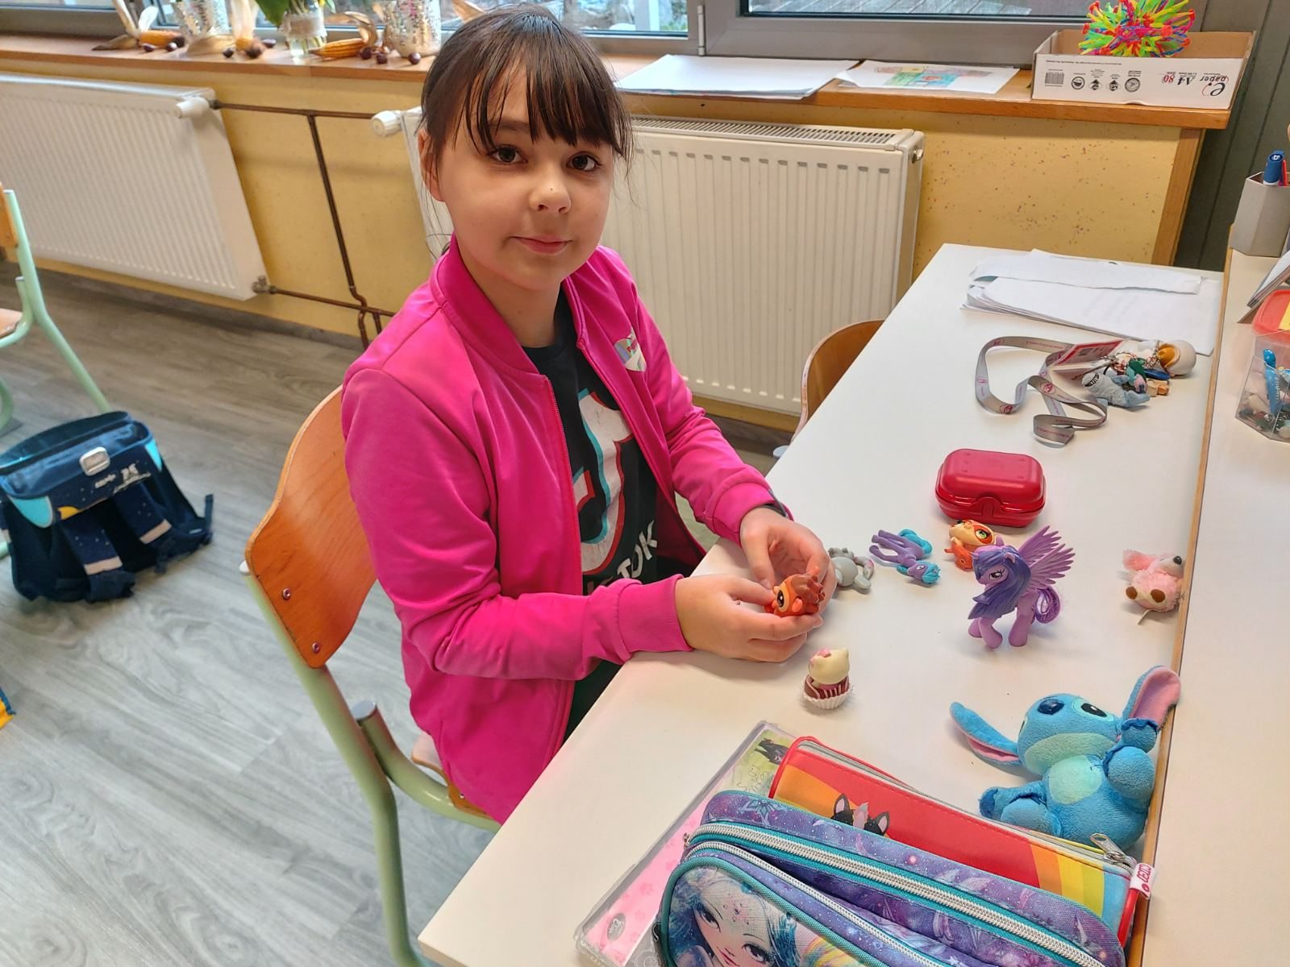
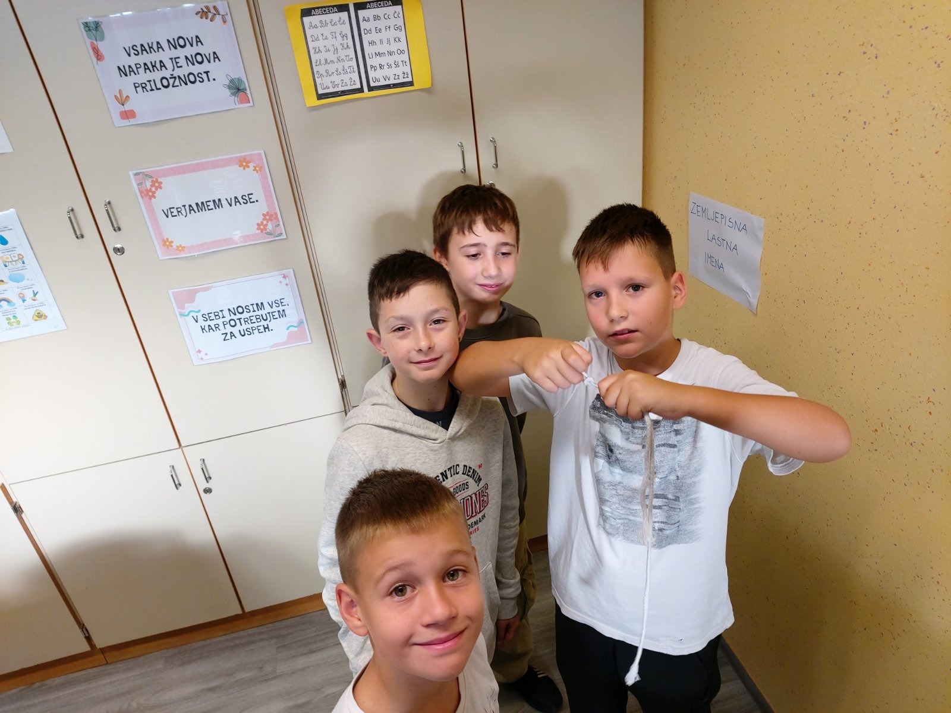

Slide 11
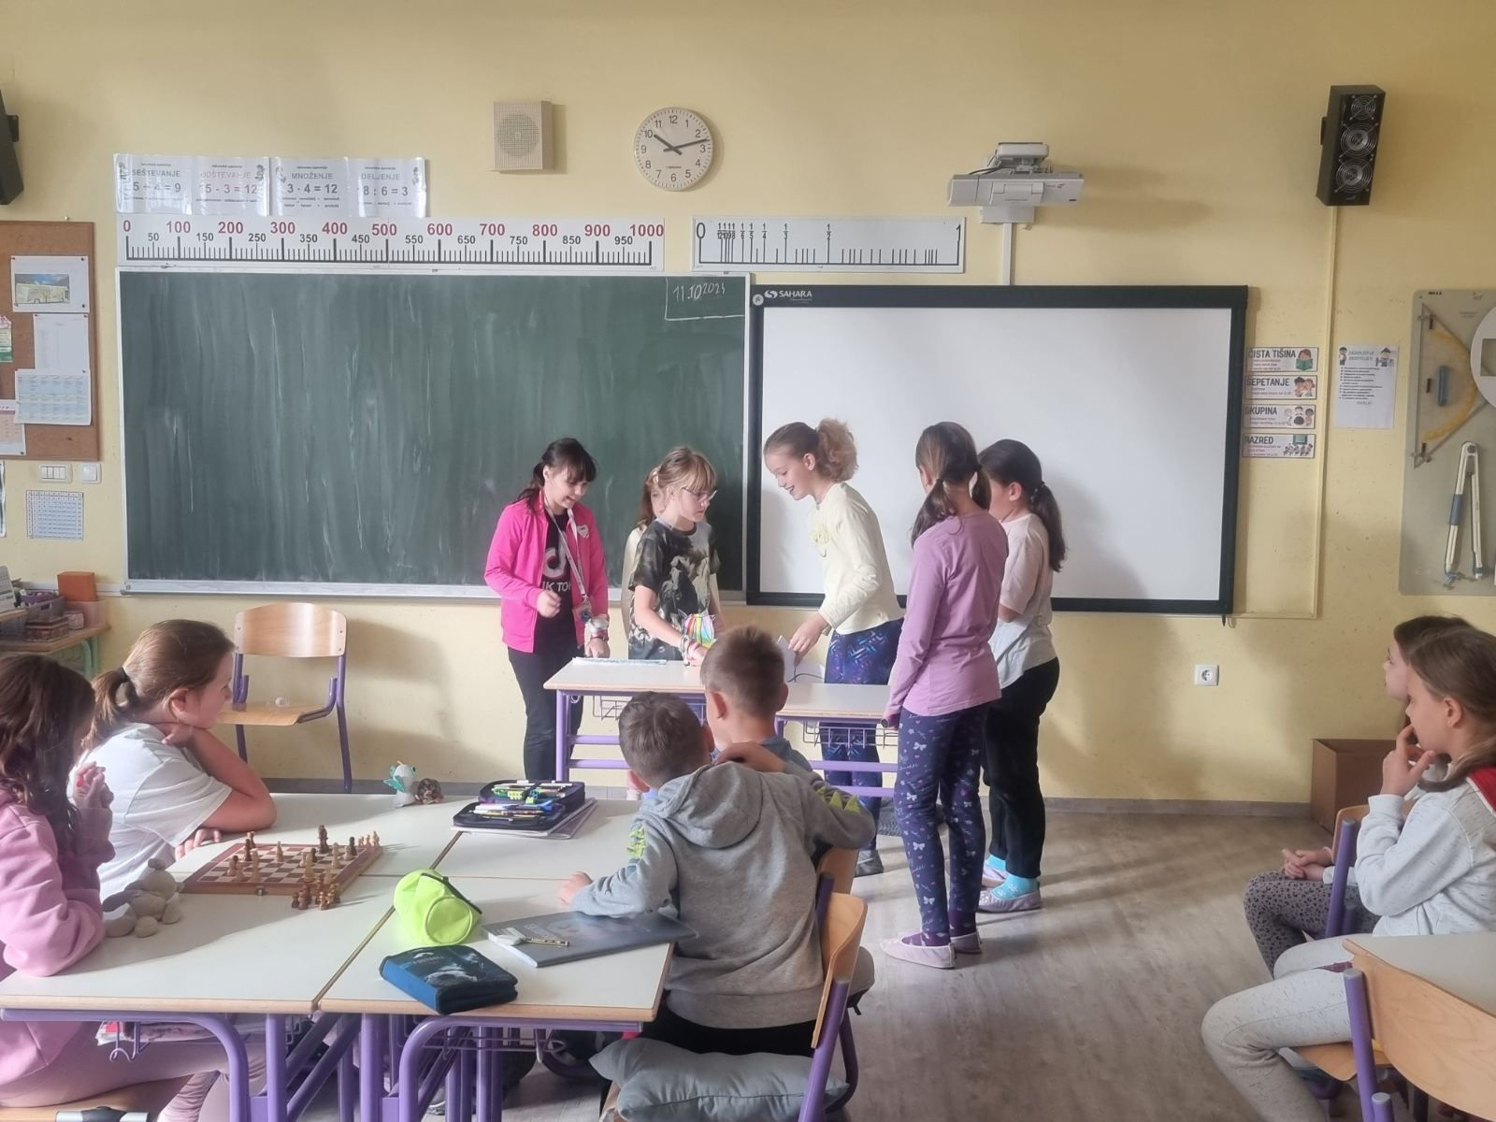
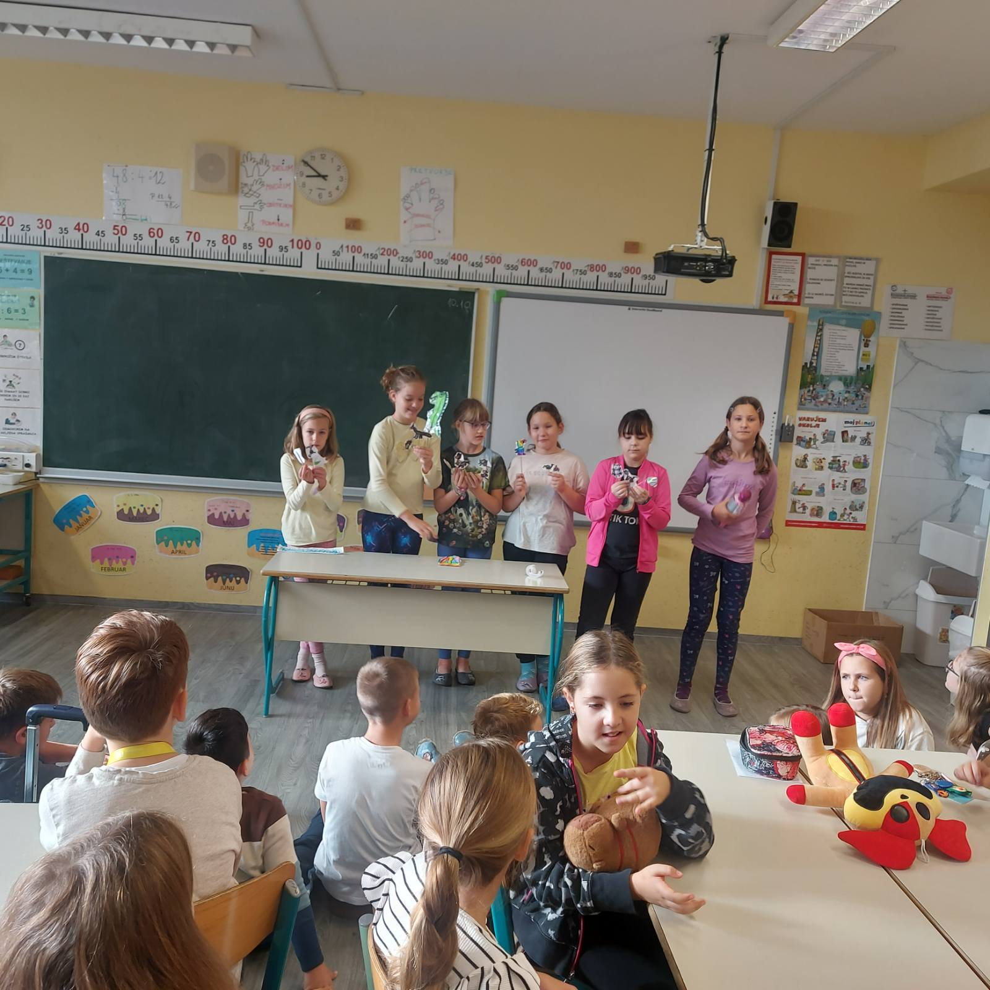
Deklice 4. d so zaigrale lutkovno predstavo na temo prijateljstvo.

Slide 12
